Slide 1
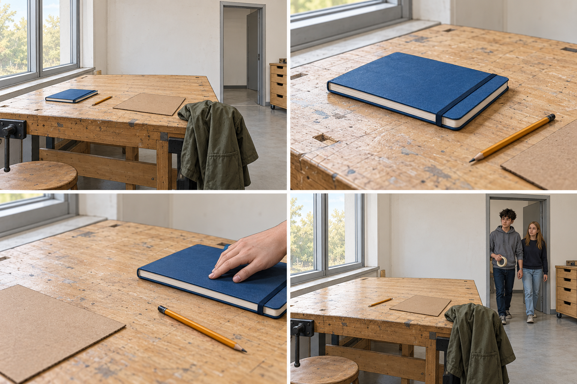
Bogen er væk
Vi ser … · Vi ved ikke … · Det kunne være …
Danska í samskiptum 3 · 6. kafli · 1
Notes:
Ekki benda á neina persónu sem seka. V01 getur sýnt atburð án hvata.
Heimild: upprunalegt Námsgögn-handrit B3-C06, vinnudrög 22.10.2026. Engar hljóðupptökur eru innbyggðar.

Slide 2
Se, hør, fortolk
Hvad bliver sagt? Hvad bliver vist eller beskrevet? Hvad slutter du selv?
Danska í samskiptum 3 · 6. kafli · 2
Notes:
A01 er fullhandrit; ef aðeins leiklestur er notaður skal skrá það, ekki kalla það kvikmyndaáhorf.
Heimild: upprunalegt Námsgögn-handrit B3-C06, vinnudrög 22.10.2026. Engar hljóðupptökur eru innbyggðar.

Slide 3
En fortæller ved ikke alt
Hvilke af Ayas tanker får vi adgang til?
Ved vi, hvad Noah tænker?
Find en sætning som belæg.
Danska í samskiptum 3 · 6. kafli · 3
Notes:
Aðgreinið orð Noahs frá innri hugsunum. Engin alvitund bætt við.
Heimild: upprunalegt Námsgögn-handrit B3-C06, vinnudrög 22.10.2026. Engar hljóðupptökur eru innbyggðar.

Slide 4
Mellem siderne
»Et navn er ikke en nøgle,
men nogen prøver låsen.«
Hvad åbner en nøgle? Hvad giver et navn ikke automatisk adgang til?
Danska í samskiptum 3 · 6. kafli · 4
Notes:
Frumsamið ljóð. Leyfið fleiri rökstuddar myndmálslesningar.
Heimild: upprunalegt Námsgögn-handrit B3-C06, vinnudrög 22.10.2026. Engar hljóðupptökur eru innbyggðar.

Slide 5
Et enkelt ord på scenen
VI?
Læs det som et spørgsmål om hjælp.
Læs det som spørgsmål om en grænse.
Hvad ændrede pausen?
Danska í samskiptum 3 · 6. kafli · 5
Notes:
Nota lága/eðlilega rödd. Metið ekki framkomu sem mælikvarða á sjálfsöryggi.
Heimild: upprunalegt Námsgögn-handrit B3-C06, vinnudrög 22.10.2026. Engar hljóðupptökur eru innbyggðar.

Slide 6
Selv om
Bogen er fundet. Aya er stadig usikker.
Forbind med selv om. Find et andet sted, hvor to følelser kan findes samtidig.
Danska í samskiptum 3 · 6. kafli · 6
Notes:
Tengið málfræði beint við túlkun. Enginn skyldubundinn „hamingjusamur endir“.
Heimild: upprunalegt Námsgögn-handrit B3-C06, vinnudrög 22.10.2026. Engar hljóðupptökur eru innbyggðar.

Slide 7
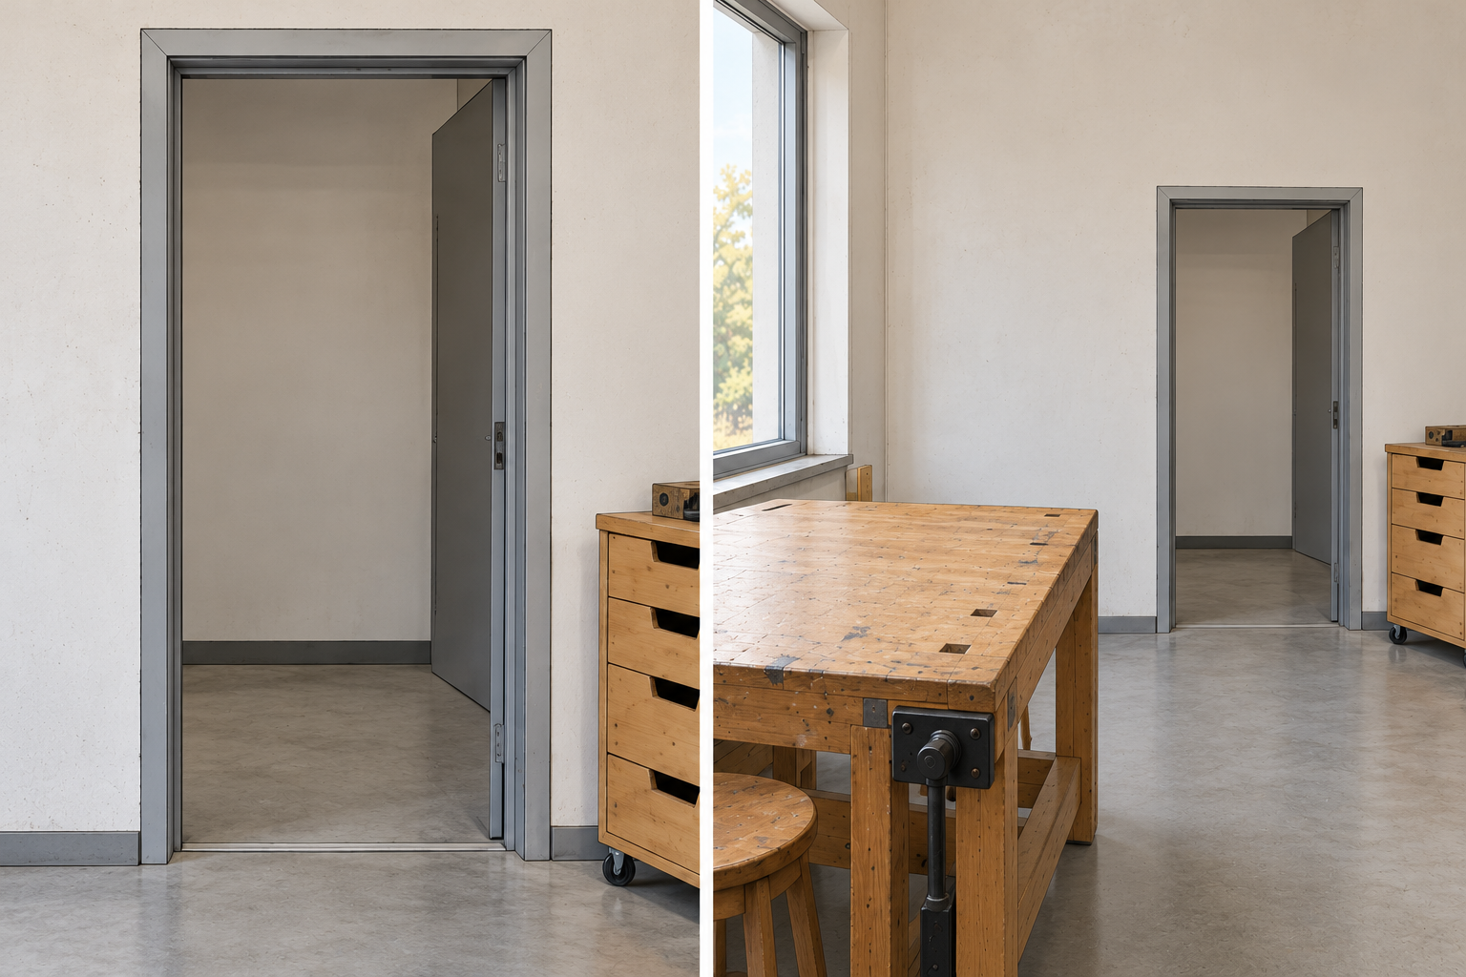
To belæg og en grænse
Tæt på / På afstand. Hvad ser vi? Hvad fortæller billedet ikke?
Danska í samskiptum 3 · 6. kafli · 7
Notes:
Berið saman myndskurðinn. Myndirnar eru frumsamdar kennslumyndir og eru ekki myndskeið. Leitið að sýnilegum stuðningi og mörkum túlkunar; tengið síðan aftur við fyrirmyndina Min læsning / Denne handling / Disse ord / Men teksten fortæller ikke. Fjarlægið stoðina fyrir sjálfstæða textann.
Heimild: upprunalegt Námsgögn-handrit B3-C06, vinnudrög 22.10.2026. Engar hljóðupptökur eru innbyggðar.

Slide 8
Anbefal uden at afsløre
Íslenskur leshringur vill vita um sjónarhorn og stemningu.
Veldu dæmi án þess að segja frá lokunum.
Danska í samskiptum 3 · 6. kafli · 8
Notes:
Verkið kynnt, ekki heildarþýtt. Metið viðtakandaval.
Heimild: upprunalegt Námsgögn-handrit B3-C06, vinnudrög 22.10.2026. Engar hljóðupptökur eru innbyggðar.

Slide 9
Skriv, hvad figuren kan vide
Figuren ved | Figuren gætter | Figuren siger ikke
… | … | …
Skriv din egen del af scenen, og fremfør den. Hold kortet privat.
Danska í samskiptum 3 · 6. kafli · 9
Notes:
Dreifið einkaspjöldum. Hver hefur auðkennanlegt samið og flutt framlag; gefinn leiktexti dugar ekki einn.
Heimild: upprunalegt Námsgögn-handrit B3-C06, vinnudrög 22.10.2026. Engar hljóðupptökur eru innbyggðar.

Slide 10
En anden læsning
»Jeg læser det anderledes.«
Gengiv den andens idé på en fair måde. Stil et spørgsmål. Forklar din egen læsning med belæg.
Danska í samskiptum 3 · 6. kafli · 10
Notes:
Samkomulag ekki markmið. C06 sjónarhornsvinna er ekki sjálfstæð 3. stigs M2-sönnun.
Heimild: upprunalegt Námsgögn-handrit B3-C06, vinnudrög 22.10.2026. Engar hljóðupptökur eru innbyggðar.

